Slide 1
ΕΘΝΙΚΟΝ ΚΑΙ ΚΑΠΟΔΙΣΤΡΙΑΚΟΝ ΠΑΝΕΠΙΣΤΗΜΙΟΝ ΑΘΗΝΩΝ ΙΑΤΡΙΚΗ ΣΧΟΛΗ Α’ ΕΡΓΑΣΤΗΡΙΟ ΠΑΘΟΛΟΓΙΚΗΣ ΑΝΑΤΟΜΙΚΗΣ ΓΕΝΙΚΟ ΝΟΣΟΚΟΜΕΙΟ ΑΘΗΝΩΝ «ΛΑΪΚΟ» ΑΤΕΛΕΚΤΑΣΙΑ – ΒΡΟΓΧΕΚΤΑΣΙΑ – ARDS ΑΓΓΕΙΑΚΕΣ ΒΛΑΒΕΣ ΠΝΕΥΜΟΝΑ ΠΑΘΗΣΕΙΣ ΥΠΕΖΩΚΟΤΑ
Νικόλαος Καβαντζάς
Καθηγητής

Slide 2
ΑΤΕΛΕΚΤΑΣΙΑ ΠΝΕΥΜΟΝΑ
Ορισμός
Η κατάσταση κατά την οποία δεν παρατηρείται έκπτυξη των κυψελίδων.
Οι κυψελίδες εμφανίζουν σύμπτωση του τοιχώματός τους και η παραμέ-
νουσα κοιλότητα είναι σχισμοειδής.

Slide 3
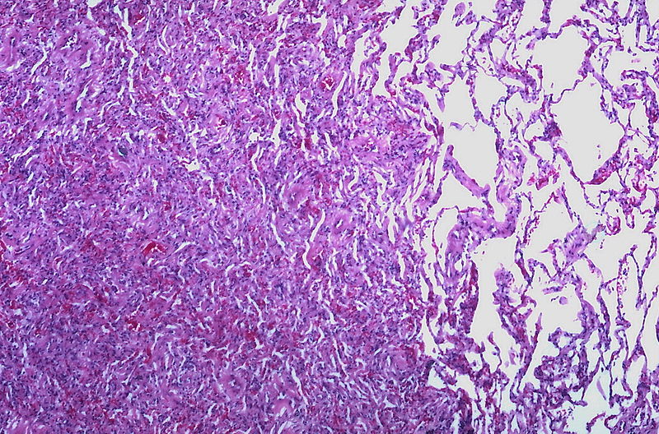
https://commons.wikimedia.org/wiki/File:Atelectasis_(5568881144).jpg

Slide 4
ΤΥΠΟΙ ΑΤΕΛΕΚΤΑΣΙΑΣ
α) Ατελεκτασία από απόφραξη βρόγχου
Αίτια: Βλέννη, βλεννοπυώδες βύσμα (βρογχεκτασία, βρογχίτιδα), εισρόφηση
ξένου σώματος, όγκοι
β) Ατελεκτασία από συμπίεση του πνευμονικού παρεγχύματος
Αίτια: Άθροιση υγρού ή αέρα στην υπεζωκοτική κοιλότητα, ενδοθωρακικοί
όγκοι, χρόνια κατακεκλιμένοι ασθενείς
γ) Μικροατελεκτασία: Οφείλεται στην έλλειψη του επιφανειοδραστικού παράγοντα (surfactant)
Σύνδρομο αναπνευστικής δυσχέρειας ενηλίκων και νεογνών
δ) Ατελεκτασία εκ συσπάσεως: Σε ίνωση (π.χ. διάμεσες πνευμονοπάθειες) όπου παρατηρείται γενικευμένη απώλεια της ελαστικότητας του πνευμονικού παρεγχύματος.
Σημείωση: Αντιρροπιστικά, είναι δυνατόν να αναπτυχθεί εμφύσημα σε παρακείμενες της
ατελεκτασίας θέσεις.
Πρόγνωση: Όλα τα είδη ατελεκτασίας είναι δυνητικά αναστρέψιμα πλην της ατελεκτασίας
εκ συσπάσεως.

Slide 5
ΒΡΟΓΧΕΚΤΑΣΙΑ
Ορισμός
Η μόνιμη, μη αναστρέψιμη διάταση των βρόγχων που οφείλεται σε
καταστροφή του μυϊκού και του συνδετικού ιστού του τοιχώματός τους.

Slide 6
ΚΑΤΑΣΤΑΣΕΙΣ ΠΟΥ ΠΡΟΔΙΑΘΕΤΟΥΝ ΣΕ ΒΡΟΓΧΕΚΤΑΣΙΑ
1) Βρογχική απόφραξη (αίτια: όγκοι, ξένα σώματα ή βλέννη)
2) Συγγενείς ή κληρονομικές παθήσεις (αίτια: κυστική ίνωση, διάφορες
ανοσοανεπάρκειες ιδιαίτερα ανοσοσφαιρινών, σύνδρομο Kartagener
αναστροφή σπλάγχνων, βρογχεκτασία, χρόνια ρινοκολπίτιδα)
3) Νεκρωτικές ή πυώδες πνευμονίες (οφειλόμενες σε μικρόβια, ιούς)

Slide 7
ΒΡΟΓΧΕΚΤΑΣΙΑ
Εντόπιση:
Συνήθως στους κάτω λοβούς αμφοτερόπλευρα
Ιστολογική εικόνα:
Διάταση βρόγχων
Πλήρωση των βρόγχων με βλέννη και πολυμορφοπύρηνα λευκοκύτταρα
Στοιχεία χρόνιας φλεγμονής (λεμφοκύτταρα) στο πέριξ πνευμονικό
παρέγχυμα

Slide 8
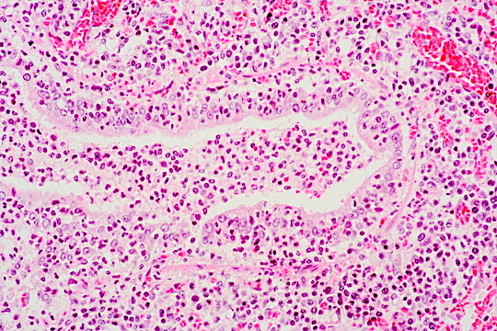
https://library.med.utah.edu/WebPath/LUNGHTML/LUNG054.html

Slide 9
ΣΥΓΓΕΝΕΙΣ ΑΝΩΜΑΛΙΕΣ ΠΝΕΥΜΟΝΑ
1. Συγγενές λοβιακό εμφύσημα (οφείλεται σε απόφραξη βρόγχου λόγω
υποπλασίας ή απλασίας του βρογχικού βλεννογόνου)
2. Πνευμονικό απόλυμα (μάζα απομονωμένου, μη λειτουργικού πνευμονικού ιστού)
3. Συγγενής αδενωματοειδής διαμαρτία διάπλασης ( αποτελείται από διαφόρου βαθμού
κυστικές αλλοιώσεις, οι οποίες αποτελούνται από μικροσκοπικούς σωληνώδεις
σχηματισμούς, που επενδύονται από κυβοειδές επιθήλιο και έχουν τοίχωμα από
διαπλεκόμενες δεσμίδες λείου μυϊκού ιστού)
4. Βρογχογενείς κύστεις (προέρχονται από επικουρικές πνευμονικές
κάλυκες και επενδύονται από βρογχικό επιθήλο. Στο τοίχωμα των κύστεων υπάρχει
χόνδρος.)
5. Βρογχοπνευμονική δυσπλασία (οργάνωση διάχυτης κυψελιδικής βλάβης οφειλόμενης
στην τοξικότητα του οξυγόνου. Δημιουργείται πυρηνοπρωτεϊνική υαλοειδής μεμβράνη
που επενδύει τις κυψελίδες).

Slide 10
ΑΓΓΕΙΑΚΕΣ ΒΛΑΒΕΣ ΠΝΕΥΜΟΝΑ
1) Πνευμονική υπέρταση
2) Πνευμονική εμβολή και έμφρακτο
3) Υπεραιμία και πνευμονική στάση - Πνευμονικό οίδημα
4) Σύνδρομο διάχυτης πνευμονικής αιμορραγίας
5) Αποφρακτική νόσος πνευμονικών φλεβών

Slide 11
ΠΝΕΥΜΟΝΙΚΗ ΥΠΕΡΤΑΣΗ
1. Πρωτοπαθής ή ιδιοπαθής (χωρίς να προϋπάρχει καρδιοπάθεια ή πνευμονοπάθεια)
2. Δευτεροπαθής (λόγω μεταβολής της ενδαυλικής πίεσης)
Παρατηρείται σε:
Συγγενείς καρδιοπάθειες
Εμβολή πνευμονικής αρτηρίας
Αριστερή καρδιακή ανεπάρκεια
Βαλβιδοπάθεια της αορτής
Χρόνιες πνευμονοπάθειες
(π.χ. χρόνια βρογχίτιδα, πνευμονικό εμφύσημα)
Πνευμοκονίαση
Ιδιοπαθή διάμεση ίνωση
Σαρκοείδωση
Φυματίωση
Αγγειακές βλάβες
Ιστολογική εικόνα: Υπερπλασία του έσω χιτώνα και υπερτοφία του μέσου
χιτώνα των αρτηριδίων με φαινόμενα διάτασης των αρτηριών.
Παθοφυσιολογική εικόνα: Αύξηση πίεσης στην πνευμονική αρτηρία Δεξιά καρδιακή
ανεπάρκεια, φλεβικές θρομβώσεις.

Slide 12
ΠΝΕΥΜΟΝΙΚΗ ΥΠΕΡΤΑΣΗ
Αίτια
1. Μορφολογικές ανωμαλίες πνευμονικών αρτηριών
2. Αύξηση όγκου αίματος προς τη μικρή κυκλοφορία (π.χ. σε συγγενούς αιτιολογίας
διαφυγή αίματος από αριστερά προς τα δεξιά)
3. Αύξηση της αντίστασης στη ροή του αίματος μέσα στην πνευμονική κυκλοφορία λόγω
κωλύματος προ της κοίτης των πνευμονικών τριχοειδών (προτριχοειδική πνευμονική
υπέρταση) ή μετά την κοίτη των πνευμονικών τριχοειδών (μετατριχοειδική πνευμονική
υπέρταση)
4. Υποτροπιάζουσες πνευμονικές εμβολές
5. Λειτουργική αντίσταση στην αρτηριακή ροή (αγγειοσύσπαση) υποξαιμία
πνευμονική υπέρταση
6. Καρδιακής αιτιολογίας πνευμονική υπέρταση (αριστερή καρδιακή ανεπάρκεια,στένωση
μιτροειδούς)
7. Ιδιοπαθής (αγνώστου αιτιολογίας - τόνου πνευμονικών αρτηριών)

Slide 13
ΠΝΕΥΜΟΝΙΚΗ ΥΠΕΡΤΑΣΗ
Μορφολογικές ανωμαλίες πνευμονικών αρτηριών
1.Υπερτροφία του μέσου χιτώνα των πνευμονικών αρτηριών και η εμφάνιση
λείων μυϊκών ινών στα πνευμονικά αρτηριόλια
2. Υπερπλασία του έσω χιτώνα των πνευμονικών αρτηριών και επίταση της υπερτροφίας
του μέσου χιτώνα
3. Ίνωση του έσω χιτώνα των πνευμονικών αρτηριών και των αρτηριολίων
απόφραξη αυλού
4. Σχηματισμός πλεξοειδών βλαβών σε συνδυασμό με τη διάταση και τη λέπτυνση
των πνευμονικών αρτηριών
5. Ρήξη πνευμονικών αρτηριών παρεγχυματική αιμορραγία και αιμοσιδήρωση
6. Ινιδοειδής νέκρωση αρτηριών και αρτηριολίων

Slide 14
ΠΝΕΥΜΟΝΙΚΗ ΥΠΕΡΤΑΣΗ
Σε κάθε βαθμό πνευμονικής υπέρτασης, η αρτηριοσκλήρυνση είναι
εντονότερη στις μεγαλύτερου μεγέθους πνευμονικές αρτηρίες
Υπερτροφία δεξιάς κοιλίας
(πνευμονική καρδιά)

Slide 15
ΠΝΕΥΜΟΝΙΚΗ ΕΜΒΟΛΗ ΚΑΙ ΕΜΦΡΑΚΤΟ
1. ΠΝΕΥΜΟΝΙΚΟ ΕΜΦΡΑΚΤΟ
Η κατάσταση κατά την οποία παρατηρείται απόφραξη των πνευμονικών αρτηριών
είτε λόγω τοπικής θρόμβωσης, είτε συχνότερα από έμβολο που έχει σχηματιστεί
στις φλέβες των κάτω άκρων ή τις λαγόνιες
Αίτια:
Συμφορητική καρδιακή ανεπάρκεια
Αγγειακή ανεπάρκεια
Σηψαιμία
Χρόνια κατακεκλιμένοι ασθενείς
Ιστολογική εικόνα:
Πνευμονικό έμφρακτο Εντός 24-48 ωρών στάση εντός των κυψελιδικών
τριχοειδών Πλήρωση των κυψελίδων με αιμορραγικό περιεχόμενο
Πηκτική νέκρωση των κυψελιδικών διαφραγμάτων Μετά 1 εβδομάδα
οργάνωση της νεκρωτικής περιοχής.

Slide 16
ΠΝΕΥΜΟΝΙΚΗ ΕΜΒΟΛΗ ΚΑΙ ΕΜΦΡΑΚΤΟ
2.ΠΝΕΥΜΟΝΙΚΗ ΕΜΒΟΛΗ
Ορισμός:
Η μεταφορά με την κυκλοφορία οποιουδήποτε υλικού (θρόμβος, λίπος, αέρας,
άζωτο, αμνιακό υγρό) και η ενσφήνωση του στον κορμό ή σε κλάδο της
πνευμονικής αρτηρίας.
Ιπαστί εμβολή: θανατηφόρος
Αίτια:
Κατάγματα επιμήκων οστών
Παρατεταμένη κατάκλιση ή ακινησία
Προχωρημένη ηλικία
Παχυσαρκία
Ορισμένα κακοήθη νεοπλάσματα (π.χ. Ca παγκρέατος)

Slide 17
ΥΠΕΡΑΙΜΙΑ ΚΑΙ ΠΝΕΥΜΟΝΙΚΗ ΣΤΑΣΗ – ΠΝΕΥΜΟΝΙΚΟ ΟΙΔΗΜΑ
Υπεραιμία πνευμόνων:
Ενεργητική
Παθητική ή πνευμονική στάση
Ενεργητική: Σε ερεθιστική επίδραση αερίων, υγρών ή κόνεων (διεύρυνση
πνευμονικών αγγείων πνευμονικό οίδημα)
Παθητική: Σε αριστερή καρδιακή ανεπάρκεια (στάση αίματος πίεσης
εντός των κυψελιδικών τριχοειδών διάταση αυτών
διίδρωση πρωτεϊνούχου υγρού εντός των κυψελίδων
πνευμονικό οίδημα

Slide 18
ΣΥΝΔΡΟΜΟ ΟΞΕΙΑΣ ΑΝΑΠΝΕΥΣΤΙΚΗΣ ΔΥΣΧΕΡΕΙΑΣ ΤΟΥ ΕΝΗΛΙΚΑ (ARDS)
Χαρακτηρίζεται από οξεία κυψελιδική βλάβη με πνευμονικό οίδημα και
αναπνευστική ανεπάρκεια.
Αίτια:
Σηψαιμία
Παγκρεατίτιδα
Εκτεταμένα εγκαύματα
Σοβαρές πνευμονικές λοιμώξεις
Εισπνοή χημικών ερεθιστικών ουσιών
Υπερβολική λήψη φαρμάκων
Αφυλακτικό shock

Slide 19
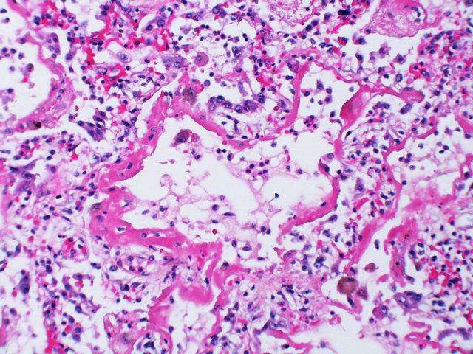
https://www.flickr.com/photos/pulmonary_pathology/4564039878/

Slide 20
ΣΥΝΔΡΟΜΑ ΔΙΑΧΥΤΗΣ ΠΝΕΥΜΟΝΙΚΗΣ ΑΙΜΟΡΡΑΓΙΑΣ
1. Σύνδρομο Goodpasture
2. Ιδιοπαθής πνευμονική αιμοσιδήρωση
3. Πνευμονική αγγειίτιδα

Slide 21
ΣΥΝΔΡΟΜΟ GOODPASTURE
Περιλαμβάνει:
Τη διάμεση αιμορραγική πνευμονίτιδα
Την υπερπλαστική ταχέως εξελισσόμενη σπειραματονεφρίτιδα
Παθογένεια:
Ανάπτυξη αυτοαντισωμάτων έναντι αντιγόνων της βασικής μεμβράνης των κυψελίδων και των σπειραμάτων
Ιστολογική εικόνα:
Εστιακές νεκρώσεις του κυψελιδικού τοιχώματος
Ενδοκυψελιδική αιμορραγία
Άφθονα σιδηρούχα μακροφάγα
Υπερτοφία πνευμονοκυττάρων
Θεραπεία:
Εφαρμογή ανασοκαταστολής

Slide 22
ΙΔΙΟΠΑΘΗΣ ΠΝΕΥΜΟΝΙΚΗ ΑΙΜΟΣΙΔΗΡΩΣΗ
Αγνώστου αιτιολογίας
Συνηθέστερη σε παιδιά
Κλινική εικόνα: Παραγωγικός βήχας, αιμόπτυση, αναιμία, απώλεια
βάρους
Ιστολογική εικόνα: Ενδοκυψελιδική αιμορραγία, άφθονα σιδηρούχα μακροφάγα, ίνωση μεσοκυψελιδικών διαφραγμάτων
Δ.Δ. από σύνδρομο Goodpasture: Ηλεκτρονικό μικροσκόπιο

Slide 23
ΠΝΕΥΜΟΝΙΚΗ ΑΓΓΕΙΙΤΙΔΑ
Νεκρωτική φλεγμονή των πνευμονικών τριχοειδών
Ενδοκυψελιδική αιμορραγία
Παρατηρείται στην κοκκιωμάτωση Wegener,στην οζώδη πολυαρτηρίτιδα ή στο συστηματικό ερυθηματώδη λύκο

Slide 24
ΑΠΟΦΡΑΚΤΙΚΗ ΝΟΣΟΣ ΠΝΕΥΜΟΝΚΩΝ ΦΛΕΒΩΝ
Συνηθέστερη σε παιδιά <15 ετών
Χαρακτηριστική θρόμβωση μικρών φλεβών
Αιτιολογία: πιθανόν ανοσολογικής αρχής
Παθοφυσιολογική: - Πνευμονική υπέρταση Υπερτροφία δεξιάς
κοιλίας
- Πνευμονική στάση και οίδημα
- Διάμεση ίνωση
- Αιμοσιδήρωση
- Διάταση λεμφαγγείων

Slide 25
ΠΑΘΗΣΕΙΣ ΤΟΥ ΥΠΕΖΩΚΟΤΑ
Μεταβολές του περιεχομένου της υπεζωκοτικής κοιλότητας
Φλεγμονές
Όγκοι

Slide 26
ΜΕΤΑΒΟΛΕΣ ΤΟΥ ΠΕΡΙΕΧΟΜΕΝΟΥ ΤΗΣ ΥΠΕΖΩΚΟΤΙΚΗΣ ΚΟΙΛΟΤΗΤΑΣ
Πνευμοθώρακας
Υδροθώρακας
Πυοθώρακας
Αιμοθώρακας
Χυλοθώρακας

Slide 27
ΠΝΕΥΜΟΘΩΡΑΚΑΣ
Ανάλογα με την παθογένεση:
Α. Τραυματικός (Τραυματισμός, ιατρογενής βλάβη)
Β. Αυτόματος (εμφυσηματική κύστη)
Γ. Ιδιοπαθής (αναπτυξιακή ανωμαλία)

Slide 28
ΛΟΙΠΕΣ ΜΕΤΑΒΟΛΕΣ ΤΟΥ ΠΕΡΙΕΧΟΜΕΝΟΥ ΤΗΣ ΥΠΕΖΩΚΟΤΙΚΗΣ ΚΟΙΛΟΤΗΤΑΣ
Διίδρωμα (λεύκωμα <3g/ml) – Εξίδρωμα (λεύκωμα >3g/ml)
Υδροθώρακας (παθήσεις καρδιάς, νεφρών, ήπατος)
Πυοθώρακας (βακτηριακή λοίμωξη) → Υπεζωκοτικό εμπύημα
Αιμοθώρακας (τραυματισμός, κακοήθεια, φυματίωση, έμφρακτο)
Χυλοθώρακας (τραυματισμός ή νεοπλασματικές αλλοιώσεις του θωρακικού πόρου ή κλάδων του)

Slide 29
ΦΛΕΓΜΟΝΕΣ ΤΟΥ ΥΠΕΖΩΚΟΤΑ (ΠΛΕΥΡΙΤΙΔΕΣ) [Αποτελούν την απάντηση του υπεζωκότα σε διάφορες βλαπτικές επιδράσεις (συνήθως από παθήσεις γειτονικών οργάνων και ιδιαίτερα των πνευμόνων)]
Ινιδώδης-Οροϊνιδώδης
Πυώδης
Αιμορραγική
Κοκκιωματώδης

Slide 30
ΟΓΚΟΙ ΥΠΕΖΩΚΟΤΑ
Καλοήθεις (μονήρης ινώδης όγκος, λιπώματα κλπ)
Κακοήθεις:
α. Πρωτοπαθείς (Μεσοθηλίωμα → Διάχυτο ή εντοπισμένο)
Διάχυτο → Επιθηλιακό, Σαρκωματοειδές, Μικτό ή διφασικό
β. Δευτεροπαθείς (πνεύμονας, μαστός, στόμαχος, πάγκρεας,
ήπαρ, παχύ έντερο, νεφροί, ενδοκρινείς)

